Slide 1
Libro bianco sulle priorità infrastrutturali
Il sistema economico locale identifica le opere infrastrutturali indifferibili per far uscire Genova e la Liguria dall’isolamento
con il supporto tecnico di

Slide 2
Premessa
La Liguria è la porta di accesso al Mediterraneo del Nord Ovest italiano e dell’Europa, grazie ai porti di Genova, Savona e La Spezia, nonché regione di transito per persone e merci verso la Francia e la penisola iberica, attraverso il valico di Ventimiglia, e verso il centro-nord Europa, attraverso il Corridoio Reno Alpi.
Nell’assetto della rete di trasporti nazionali e internazionali, si tratta di un ruolo fondamentale e forte leva per l’attrazione di imprese di produzione e di servizi logistici ad alto valore aggiunto che possono sfruttare la vicinanza ai nodi trasporto.
Le recenti cronache hanno, tuttavia, evidenziato lo stato di arretramento in cui si trova il sistema infrastrutturale regionale, in particolare quello stradale. Il tragico crollo del ponte Morandi, nel 2018, e la chiusura di alcune tratte autostradali lungo la A26 e la A6 a seguito di smottamenti hanno evidenziato la fragilità di una rete che, negli ultimi 30 anni, non ha subito interventi di manutenzione importanti finalizzati al suo ammodernamento.
A un quadro già di per sé complicato, si aggiungono gli effetti della pandemia covid-19 e delle misure di lockdown che hanno letteralmente bloccato il Paese nei primi mesi del 2020. La situazione per Genova e per la Liguria è ormai insostenibile. I numerosi cantieri - riaperti in contemporanea all’inizio di giugno - stanno creando disagi quotidiani alla mobilità delle persone e delle merci, portando la regione verso una situazione di reale isolamento infrastrutturale.
La Camera di commercio di Genova e tutte le associazioni di categoria hanno individuato 12 interventi, la cui realizzazione non può più essere rimandata. Se non si agisce subito, esiste il rischio che queste criticità facciano collassare definitivamente l’economia ligure.

Slide 3
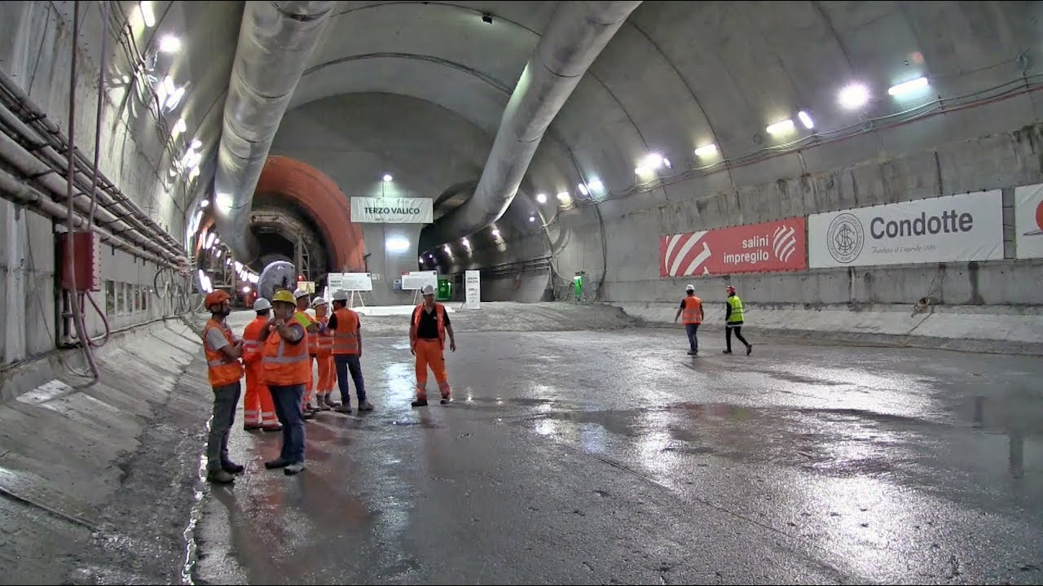
investimenti previsti
vs
fonti di finanziamento

Slide 4
Le opere programmate su Genova: opere in corso e in progettazione
Denominazione | Soggetto competente | Sistema Infrastrutturale | Stato di avanzamento al 31 ottobre 2019 | Ultimazione lavori al 31 ottobre 2019 | Costi al 31 ottobre 2019 -mln € | Disponibilità al 31 ottobre 2019 -mln € | Fabbisogno al 31 ottobre 2019 mln€
Linea ferroviaria Genova-Ventimiglia: completamento raddoppio tratta Andora - Finale Ligure | RFI Spa | Ferrovie | PD | Oltre 2025 | - | - | -
Nodo di Genova e Terzo valico dei Giovi | RFI Spa | Ferrovie | Lavori in corso | 2024 | 6.853,03 | 6.853,03 | 0
- Terzo valico dei Giovi - Linea AV/AC Milano-Genova | RFI Spa | Ferrovie | Lavori in corso | 2023 | N.D. | N.D. | N.D.
- Potenziamento infrastrutturale tratta ferroviaria Genova Voltri-Genova Brignole | RFI Spa | Ferrovie | Lavori in corso |  | - | - | -
- Allacci ferroviari Porto di Genova: collegamento del Porto di Genova con il Parco Campasso e con le linee dei Giovi | RFI Spa | Ferrovie | PD |  | N.D. | N.D. | N.D.
Riorganizzazione dell'impianto ferroviario di GE Brignole - Terralba e nuova stazione | RFI Spa | Ferrovie | PD |  | - | - | -
Velocizzazione linea Milano-Genova | RFI Spa | Ferrovie | Lavori in corso |  | 156 | 100 | 56
Nodo stradale e autostradale di Genova - Tunnel Val Fontanabuona | Autostrade per l'Italia Spa | Strade e autostrade | PD | Oltre 2025 | - | - | -
Gronda di Genova (c.d. di Ponente) nuova tratta per il potenziamento dell'interconnessione A7-A10-A12 | Autostrade per l'Italia Spa | Strade e autostrade | PD | Oltre 2025 | 4755,2 | 4755,2 | 0
Genova metropolitana: adeguamento rete metropolitana di Genova | Comune di Genova | Sistemi urbani | PP/PF/SdF | Oltre 2020 | 327,158 | 156,87 | 170,288
Linee ferroviarie con servizio metropolitano (RFI): Upgrading infrastrutturale e tecnologico nodo di Genova | RFI Spa | Sistemi urbani |  |  | 26,95 | 18,95 | 8
Upgrading infrastrutturale e tecnologico nodo di Genova | RFI Spa | Sistemi urbani | PP/PF |  | N.D. | N.D. | N.D.
Quadruplicamento Genova Brignole - Pieve Ligure | RFI Spa | Sistemi urbani | SdF |  | N.D. | N.D. | N.D.
Hub portuale – allacciamenti plurimodali Porto di Genova | Autorità Portuale di Genova | Porti e interporti | PD | Oltre 2020 | 538,055 | 538,055 | 0
Collegamento ferroviario aeroporto di Genova - Fermate di Erzelli/Aeroporto e Cornigliano est | RFI Spa | Aeroporti | PD | Oltre 2025 | 69,6 | 69,6 | 0
Fonte: elaborazione su dati Sistema Informativo Legge Opere Strategiche Silos

Slide 5
Possibili fonti di finanziamento: la «perequazione infrastrutturale»
Dato il forte stato isolamento in cui si trova, la Liguria ha tutti i requisiti per accedere a particolari contributi e misure normalmente riconosciuti alle regioni periferiche e disagiate, senza che questi vengano considerati aiuti di Stato. Si è recentemente riacceso il dibattito sulla cosiddetta perequazione infrastrutturale, contenuta nell’articolo 22 della legge 42/2009, volta all’attuazione dell’art. 119 della Costituzione dove - al comma 5 - si legge «Per promuovere lo sviluppo economico, la coesione e la solidarietà sociale, per rimuovere gli squilibri economici e sociali, per favorire l'effettivo esercizio dei diritti della persona, o per provvedere a scopi diversi dal normale esercizio delle loro funzioni, lo Stato destina risorse aggiuntive ed effettua interventi speciali in favore di determinati Comuni, Province, Città metropolitane e Regioni».
La perequazione infrastrutturale ha quindi lo scopo di garantire a tutti i territori le stesse condizioni per favorire lo sviluppo infrastrutturale al fine di permettere all’Italia intera di essere competitiva e connessa e in grado di rispondere alle sfide internazionali. Formulate soprattutto nell’ottica di colmare il divario tra l’offerta infrastrutturale delle regioni del Sud rispetto a quelle del Nord, le disposizioni dell’articolo 22 si adattano perfettamente alle attuali condizioni infrastrutturali in cui si trova la Liguria.
L’azione si concentra in due fasi: a) censimento delle mancanze infrastrutturali e dei divari a livello territoriale; b) programmazione degli interventi utili a realizzare un benessere infrastrutturale omogeneo tra i territori del Paese.
Inoltre, potrebbe essere riconosciuto alla regione un regime speciale in fase di distribuzione di risorse, ma anche nella valutazione delle priorità, analoga a quella che viene riconosciuta alle regioni più periferiche o alle isole in ragione delle loro evidenti difficoltà di collegamento con il resto del Paese e del continente.

Slide 6
Gli strumenti dell’Ue per la ripresa dopo il covid-19: Recovery Fund
il Recovery Fund - attualmente in discussione nella Commissione europea - metterà a disposizione degli Stati membri un ammontare di 750 miliardi di euro, reperito attraverso un’emissione comune di bond. Affinché questi titoli risultino appetibili sul mercato verrà usato il bilancio Ue a garanzia dell’emissione. Si tratta di titoli a lunga scadenza, con rimborso dopo il 2028 e dopo il 2058 e il pagamento spetterà alla Commissione e non ai singoli membri.
All’Italia spetterebbero circa 172 miliardi, di cui 81 come contributo a fondo perduto e 91 come prestiti.
Recovery and Resilience Facility
Sostegni finanziari agli Stati per investimenti e riforme per rendere le economie dei membri Ue più resilienti e preparate alle sfide del futuro
560 miliardi
(250 prestiti 310 a fondo perduto)
React – Eu
Interventi attraverso la politica di coesione destinati a territori, regioni, città, imprese e lavoratori e ai settori più colpiti dalla pandemia
55 miliardi
Just Transition Fund
Fondi a sostegno della transizione ecologica per i territori più in difficoltà
40 miliardi
Solvency Support Instruments
Incentiva gli investimenti nelle aziende private nei Paesi maggiormente colpiti dalla pandemia
31 miliardi
(attiveranno 300 miliardi)
InvestEu
Nasce dall’ex piano Juncker finanzia interventi sulle priorità Ue
15,3 miliardi
EU4Health Programme
Fondi a sostegno della sanità per la prevenzione di epidemie e l’acquisto di beni medici e medicali
9,4 miliardi

Slide 7
Gli strumenti dell’Ue per la ripresa dopo il covid-19: Coronavirus Response Investment Initiative
Nel mese di marzo l’esecutivo Ue ha varato la Coronavirus Response Investment Initiative che garantisce un aumento immediato di liquidità grazie agli anticipi dei fondi strutturali con un’ampia flessibilità sulla tipologia di investimenti da finanziare.
Questi fondi andrebbero normalmente restituiti se non utilizzati a fine periodo, ma vista la forte richiesta di sostegno a causa della pandemia da covid-19, l’Ue ha deciso di lasciarli nelle casse degli Stati membri. Per l’Italia si tratta di un tesoretto di circa 1,8 miliardi, di cui 850 milioni versati nel 2019 e circa un miliardo nel 2020.
La grande flessibilità nell’utilizzo permetterebbe di recuperare le risorse mancanti per il completamento delle opere infrastrutturali prioritarie per Genova e la Liguria.

Slide 8
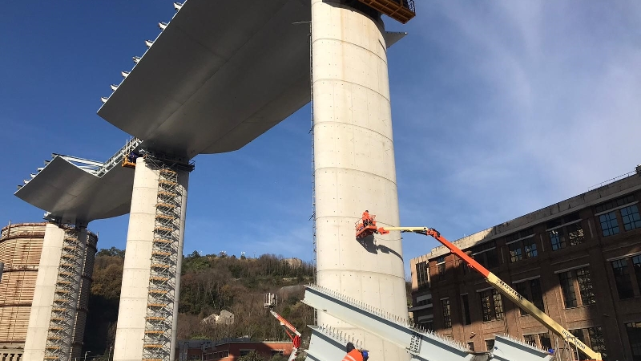
12 priorità per il rilancio di Genova e della liguria

Slide 9
Le priorità d’intervento per la rete stradale, autostradale e ferroviaria
Rete stradale e autostradale | Completare nei tempi previsti tutti i collegamenti di accesso al nuovo ponte sul Polcevera ed avere certezze sul Concessionario che si occuperà della gestione del nuovo viadotto.
 | Accelerare l’avvio dei cantieri della Gronda di Genova, opera fondamentale per migliorare la mobilità merci e passeggeri intorno al capoluogo ligure.
 | Accelerare i lavori per migliorare l’accessibilità delle aree più periferiche, come la Val Fontanabuona mediante la realizzazione dell’omonimo tunnel
 | Accelerare la fase di gara e cantierizzazione degli interventi lungo la Variante Aurelia bis
 | Accelerare il progetto di realizzazione dell’autoparco per i camion destinati al porto.
Rete ferroviaria | Rispettare il cronoprogramma per la realizzazione del Terzo Valico, con una particolare attenzione all’ultimo miglio fondamentale per il funzionamento della linea sotto il profilo logistico, perché è il collegamento del valico al nodo ferroviario di Genova.
 | Completare il quadruplicamento della linea ferroviaria Novi Ligure – Tortona – Pavia e il nodo ferroviario di Genova, in tempi compatibili con la necessità di avere il Terzo Valico pienamente operativo.
 | Completare il raddoppio della linea ferroviaria Genova-Ventimiglia tratta Andora – Finale Ligure
 | Completare il raddoppio della linea ferroviaria Pontremolese
Notes:
Togli dall’elenco l’ANSFISA e aggiungi la ferrovia pontremolese

Slide 10
Le priorità d’intervento per i nodi logistici e la governance
Nodi logistici | Pianificare interventi urgenti per rendere l’Aeroporto Cristoforo Colombo una porta di accesso efficiente per la Liguria: nuove destinazioni, tariffe competitive, collegamenti con la città e la regione.
 | Accelerare i lavori per la realizzazione della Diga Foranea e completare gli interventi sulla viabilità portuale in tempo per l’apertura del Terzo Valico per potenziare l’intermodalità dello scalo genovese.
Governance | Istituire a Genova una sede territoriale dell’Agenzia nazionale per la sicurezza delle ferrovie e delle infrastrutture stradali e autostradali (ANSFISA), in accordo con quanto previsto dal «Decreto Genova».
Notes:
Togli dall’elenco l’ANSFISA e aggiungi la ferrovia pontremolese

Slide 11
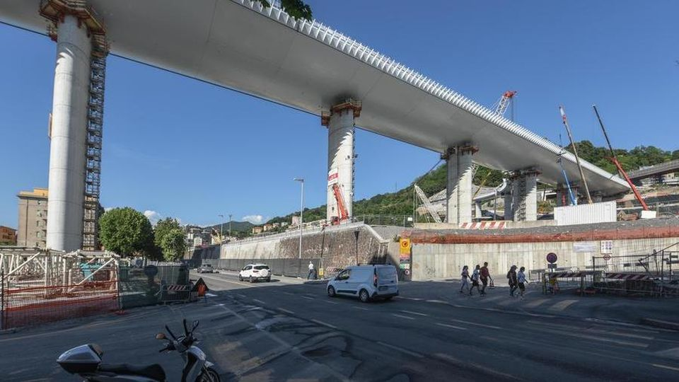
1. Il ponte sul Polcevera: collegamenti e gestione
Il nuovo ponte di Genova ha una lunghezza di 1.067 metri e si poggia su 18 pile di cemento armato che suddividono 19 campate. L’impalcato è stato realizzato in una struttura mista acciaio-calcestruzzo e richiama la carena di una nave. La struttura è dotata di sistemi automatici per il controllo infrastrutturale e la manutenzione, mentre dei pannelli fotovoltaici produrranno l’energia necessaria per il funzionamento dei sui sistemi.
I lavori di costruzione sono durati poco più di un anno e sono proseguiti anche durante il periodo di lockdown, con stringenti misure di sicurezza per gli operai e gli addetti al cantiere. L’inaugurazione è prevista entro l’estate 2020.
Criticità:
Realizzazione in tempi brevi degli accessi al ponte
Il nodo principale riguarda la gestione del ponte. Ad oggi la competenza sarebbe di ASPI, ma resta ancora in sospeso la questione della revoca/revisione delle concessioni alla società autostradale.
Caratteristiche dell’opera | Lunghezza 1.067 m 19 campate
Stato dell’opera | Lavori in corso
Costo dell’opera | 202 mln€
Termine previsto di completamento | Luglio 2020
Fabbisogno finanziario | 0,00

Slide 12
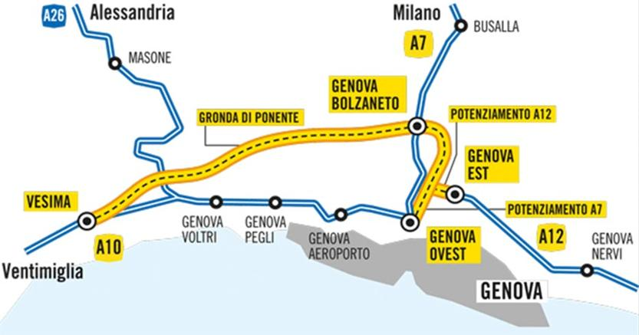
2. La Gronda di Genova: risoluzione vertenza ASPI e avvio dei cantieri
La Gronda Autostradale di Genova nasce con l’obiettivo alleggerire il tratto di A10 dal casello di Genova Ovest (Porto di Genova) all’abitato di Voltri.
La nuova infrastruttura, lunga 72 km, si allaccerà agli svincoli che delimitano l'area cittadina (Genova Est, Genova Ovest, Bolzaneto), con la direttrice dell'A26 a Voltri e si ricongiungerà con l'A10 in loc. Vesima. Il 75% circa del tracciato si svilupperà in galleria.
L’opera sarà finanziata interamente con l’aumento dei pedaggi da attuarsi dal momento della cantierizzazione, senza alcun onere per lo Stato.
Criticità:
Il progetto esecutivo è stato consegnato al MIT. L’avvio della fase di cantierizzazione è condizionata dalla risoluzione della questione della revoca/revisione delle concessioni ad ASPI, che è stato individuato quale soggetto attuatore. In caso di revoca dovrà essere individuato in tempi brevi un nuovo soggetto attuatore.
Caratteristiche dell’opera | Lunghezza 72 km Totale gallerie 54 km
Stato dell’opera | Progettazione esecutiva
Costo dell’opera | 4,755 mld€
Termine previsto di completamento | Oltre 2025
Fabbisogno finanziario (silos 31 ottobre 2019) | 0,00

Slide 13
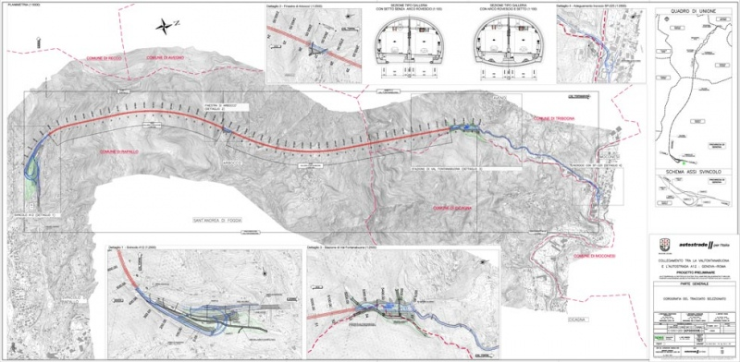
3. Tunnel di Val Fontanabuona: avvio dell’opera
Il tracciato si sviluppa a partire dall’autostrada esistente, tra gli svincoli di Recco e Rapallo e raggiunge la Val Fontanabuona in corrispondenza dell’abitato di Moconesi, dove ci sarà il collegamento con la viabilità di fondovalle esistente (Strada Provinciale 225).
Il progetto prevede al realizzazione di:
uno svincolo completo che si innesta sull’ Autostrada A12
una rampa principale di 5,6 km che costituisce il collegamento principale con la Val Fontanabuona
Intervento di adeguamento della A22 tra il punto di intersezione con la rampa e l’abitato di Moconesi.
Criticità:
L’infrastruttura è stata inserita nell’elenco delle opere prioritarie della Liguria e il soggetto attuatore individuato è ASPI. Le nuove norme europee non consentono più la canna unica per le gallerie di una determinata lunghezza e quindi occorre ripensare il progetto a doppia carreggiata, con aumento dei costi. La criticità principale è legata alla reperibilità dei finanziamenti necessari.
Caratteristiche dell’opera | Lunghezza 5,6 km
Stato dell’opera | Progettazione definitiva
Costo dell’opera | 308 mln€
Termine previsto di completamento | Oltre 2025
Fabbisogno finanziario | 308 mln€

Slide 14
4. Interventi sulla variante SS1 Aurelia bis
Si tratta di un intervento molto articolato, progettato per migliorare la viabilità di accesso ai port di Savona e La Spezia.
Attualmente risultano lavori in corso in corrispondenza dell’ Interconnessione tra i caselli della A10 di Savona e Albissola e i porti di Savona e Vado - Variante alla SS1 Aurelia bis nel tratto tra Savona/torrente Letimbro e Albisola Superiore.
Gli altri interventi programmati e monitorati dal sistema Silos sono fermi alla fase di progettazione.
Criticità:
I lavori in corso hanno subito fermi a causa di problemi societari dei contractors.
Occorre accelerare le fasi per arrivare alla cantierizzazione.
Denominazione | Soggetto competente | Stato di avanzamento al 31 ottobre 2019 | Ultimazione lavori al 31 ottobre 2019 | Costi al 31 ottobre 2019 mln€ | Disponibilità al 31 ottobre 2019 mln€ | Fabbisogno al 31 ottobre 2019 mln€
Viabilità di accesso all'hub portuale di Savona - Interconnessione tra i caselli della A10 di Savona e Albissola e i porti di Savona e Vado - Variante alla SS1 Aurelia bis nel tratto tra Savona/torrente Letimbro e Albisola Superiore (GE21) | ANAS Spa | Lavori in corso | 2020 | 239,414 | 239,414 | 0
Viabilità di accesso all'hub portuale di Savona - Interconnessione tra i caselli della A10 di Savona e Albissola e i porti di Savona e Vado - Variante alla SS 1 Aurelia bis nel tratto tra Savona/torrente Letimbro e Savona/casello autostradale (GE22) | ANAS Spa | PP/PF | Oltre 2025 | 143 | 7 | 136
Nuova tratta autostradale Carcare-Predosa ( vedi progetto unitario Nuovo tratto autostradale Albenga-Predosa) |  |  |  | N.D. | N.D. | N.D.
Viabilità di Accesso all'Hub portuale di Savona - SS 1 Svincolo di Margonara | ANAS Spa |  | Oltre 2025 | 54,61 | 0 | 54,61
Nuova Aurelia - Completamento variante di Varazze, Variante di San Lorenzo al Mare, Variante tra Bergeggi e Spotorno, Variante tra Finale e Albenga, completamento Andora-Alassio-Albenga | ANAS Spa | PP/PF |  | N.D. | N.D. | N.D.
Viabilità di accesso all'Hub Portuale di La Spezia - Variante alla S.S. 1 Aurelia - 3° Lotto tra Felettino ed il raccordo autostradale | ANAS Spa |  |  | 311,34 | 240,82 | 70,52
Variante alla SS 1 Aurelia - 4° lotto tra San Benedetto e Beverino | ANAS Spa | PP/PF |  | N.D. | N.D. | N.D.
Nuova Aurelia - Variante Ex 330 Sarzana/Confine Toscana, Variante Ex 330 Felettino-Ceprana, Variante Ex 330 tra Ceprana-Sarzana | ANAS Spa | PP/PF |  | N.D. | N.D. | N.D.
Nuova Aurelia - Variante Albisola-Celle Ligure | ANAS Spa | PP/PF |  | N.D. | N.D. | N.D.
Nuova Aurelia - Variante alla SS 1 Aurelia in località Capo Noli (GE86) | ANAS Spa | PD | Oltre 2025 | 39,9 | 0 | 39,9
Nuova Aurelia - Variante tratta Riva Trigoso-Calvari | ANAS Spa | PP/PF |  | N.D. | N.D. | N.D.
Nuova Aurelia - Variante tratta Cogoledo e Arenzano | ANAS Spa | PP/PF |  | N.D. | N.D. | N.D.
Nuova Aurelia - Variante Tratta Calvari-Ferriere | ANAS Spa | SdF |  | 0 | 0 | 0
Fonte: elaborazione su dati Sistema Informativo Legge Opere Strategiche Silos

Slide 15
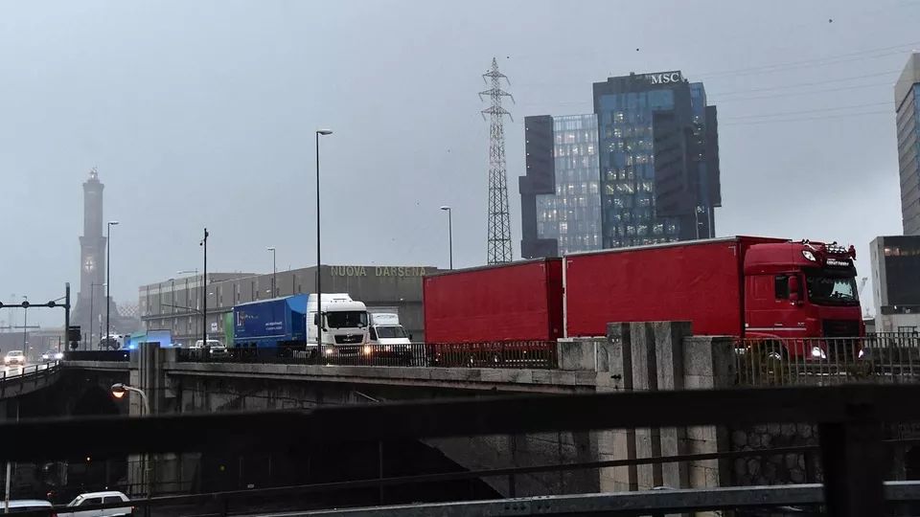
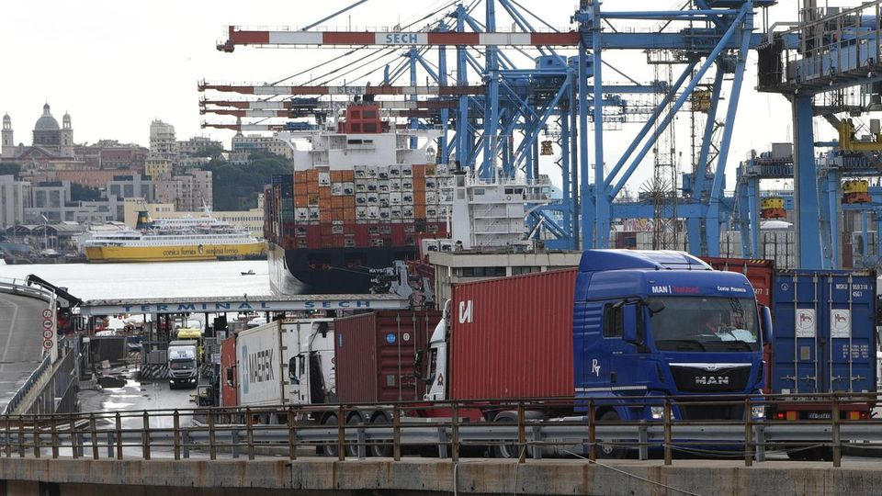
5. Autoparco di Genova: accelerare il progetto
Nel porto di Genova transitano oltre 3.500 tir al giorno. Le previsioni in seguito all’incremento delle capacità dei terminal parlano di circa 5.000 tir al giorno nel prossimi tre anni. A questo flusso di mezzi pesanti sono legate diverse criticità che riguardano la viabilità di accesso ai terminal portuali, in particolare Sampierdarena e la mancanza di aree attrezzate fuori dal porto per la sosta dei camion.
Da anni a Genova si parla della realizzazione di un autoparco. Una delle ultime proposte riguardava un progetto per attrezzare un’area con una capacità di 160 stalli per mezzi pesanti, in concomitanza con la messa a punto del nuovo varco di ponente.
Il Piano Straordinario per Genova prevede 2 milioni di euro per la realizzazione del Autoporto di Ponente
Criticità:
Attualmente non c’è alcuna progettazione in corso

Slide 16
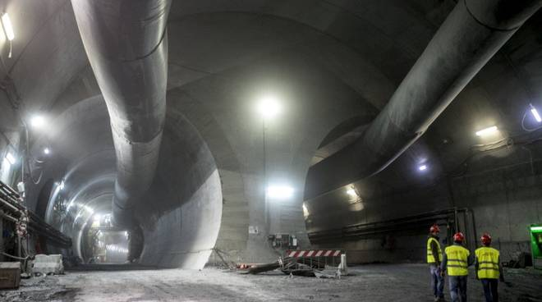
6. Terzo Valico dei Giovi: rispettare il cronoprogramma
Il Terzo Valico dei Giovi è l’opera più importante, attorno cui si disegnerà il futuro assetto della rete ferroviaria non solo genovese, ma dell’intero Nord Ovest. La linea ferroviaria costituisce la parte terminale del corridoio Reno – Alpi a sud ed sarà il collegamento tra il porto di Genova e il centro Europa.
Il tracciato si dirama in due tronchi e metterà in collegamento Genova con Tortona, in direzione Milano, da un lato, e con Novi Ligure, in direzione Novara, dall’altro. Inoltre, l’infrastruttura si raccorderà con il Nodo ferroviario di Genova.
Criticità:
I lavori hanno subito uno stop a causa delle restrizioni per il lockdown conseguente alla pandemia Covid-19 e sono gradualmente ripresi alla fine di aprile 2020.
Dal punto di vista infrastrutturale, l’aspetto più critico sono i collegamenti di ultimo miglio con le banchine portuali e l’immediato retroporto.
Caratteristiche dell’opera | Lunghezza totale 53 km Lunghezza gallerie 37 km
Stato dell’opera | Lavori in corso
Costo dell’opera | 6,158 mld€
Termine previsto di completamento | 2023
Fabbisogno finanziario (Silos 31 ottobre 2019) | 0,00

Slide 17
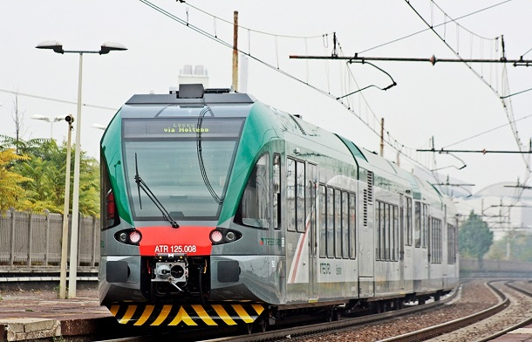
7. Linea ferroviaria Novi Ligure – Tortona - Pavia
L’intervento si inserisce nell’ambito dei lavori del 5° lotto costruttivo del Terzo Valico e consiste nell’ampliamento della sede ferroviaria e nella realizzazione del doppio binario lungo la tratta da Novi Ligure a Tortona.
Gli ulteriori interventi di potenziamento consistono in opere funzionali a rendere pienamente operativo il Terzo Valico e a velocizzare i collegamenti con Milano.
Quadruplicamento della tratta Milano Rogoredo – Pavia
Quadruplicamento della tratta Tortona – Voghera
Potenziamento della tratta Voghera – Pavia
Criticità:
La principale criticità riguarda il quadruplicamento della tratta Voghera – Pavia, che rientra nell’ambito del progetto di velocizzazione della linea Milano – Genova. La progettazione dell’opera da parte di RFI è inserita nella programmazione oltre 2026.
Velocizzazione Milano-Genova
Stato dell’intervento | Lavori in corso
Costo: 156 mln euro | Fabbisogno: 56 mln euro
Quadruplicamento della tratta Milano Rogoredo – Pavia
Stato dell’intervento | Progettaz. definitiva
Costo: 900 mln euro | Fabbisogno: 635 mln euro

Slide 18
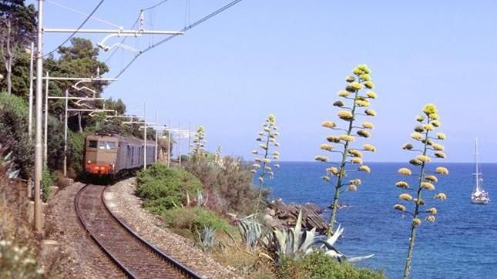
8. Linea ferroviaria Genova – Ventimiglia: completamento del raddoppio
Il progetto del raddoppio della linea Genova-Ventimiglia prevede la realizzazione di una nuova linea a doppio binario, compresa tra la stazione di Finale Ligure e la stazione di Andora, che si sviluppa a monte della linea storica. Nel 2016 si sono conclusi i lavori tra Andora e San Lorenzo al Mare. Resta da completare la tratta tra Andora e Finale Ligure.
Criticità:
Nel nuovo aggiornamento del monitoraggio delle opere prioritarie al 31 ottobre 2019 sono state stralciate le precedenti previsioni di costo e di risorse disponibili. Il progetto completamento del raddoppio Genova – Ventimiglia: tratta Andora – Finale non è riportato nell’edizione febbraio 2020 del Piano Commerciale di RFI.
Il raddoppio della linea costiera impatta su un territorio fortemente urbanizzato e dai rilevanti valori paesistico-ambientali. Conseguentemente per l'80% il tracciato corre in galleria. L'attività di progettazione in corso sta valutando le soluzioni di realizzazione delle gallerie previste (a una o due canne) con conseguenze rilevanti dal punto di vista dei costi.
Caratteristiche dell’opera | Lunghezza 31,9 m Gallerie 25 km
Stato dell’opera | Progettazione definitiva
Costo dell’opera | 2,17 mld€
Termine previsto di completamento | Oltre 2025
Fabbisogno finanziario | 1,49 mld€

Slide 19
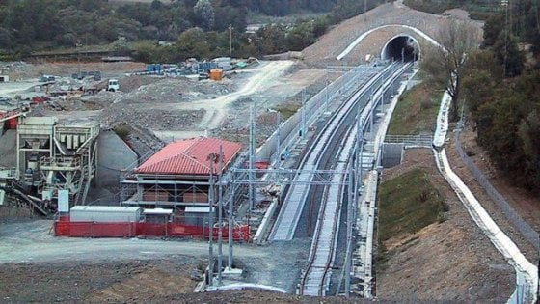
9. Linea ferroviaria Pontremolese: completamento del raddoppio
La linea ferroviaria Pontremolese collega il territorio di La Spezia e il suo porto con Parma e quindi con l’asse del Brennero. Attualmente, il tracciato si presenta a binario singolo per gran parte del percorso.
Sono già state realizzate le tratte in territorio ligure ed alcune tratte toscane ed emiliane. Il progetto di completamento della linea prevede due fasi funzionali: 1^ fase - adeguamento piano del ferro e realizzazione nuovo apparato stazione di Parma per la fluidificazione dei traffici e raddoppio tratte Parma-Vicofertile-Osteriazza (Costo 247 mln, fabbisogno 58 mln); 2^ fase - tratta Berceto-Chiesaccia, di completamento del raddoppio dell'intero itinerario (2.057 mln tutti da finanziare dopo il 2026)
Criticità:
Nel nuovo aggiornamento del monitoraggio delle opere prioritarie al 31 ottobre 2019 sono state stralciate le precedenti previsioni di costo e di risorse disponibili. Alla data di aggiornamento del monitoraggio non era concluso l’iter di approvazione della variazione del CdP RFI 2017-2021.
Caratteristiche dell’opera | Lunghezza 64 km
Stato dell’opera | Progettazione preliminare
Costo dell’opera | 2,304 mld€
Termine previsto di completamento (Silos 31 maggio 2018) | 2028
Fabbisogno finanziario (Silos 31 maggio 2018) | Risorse disponibili: 4,2% Fabbisogno: 95,8%

Slide 20
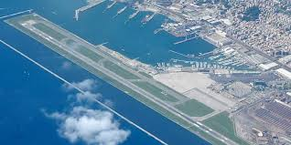
10. Aeroporto Cristoforo Colombo: più competitivo, più efficiente
L’aeroporto Cristoforo Colombo è lo scalo regionale della Liguria. Data la sua posizione, a circa 9 km dal centro città, è considerato un city airport. Inoltre è inserito nella rete core delle reti TEN-T come nodo di riferimento del corridoio Reno – Alpi. Nel 2019 sono transitati nello scalo genovese 1.536.131 passeggeri. La provenienza dei passeggeri è equamente distribuita tra italiani e stranieri.
Nel piano straordinario per Genova è previsto un intervento per l’ampliamento dell’aerostazione per accogliere i crescenti flussi di croceristi e adeguare gli standard di qualità richiesti dalla clientela business. L’investimento - comprensivo della stazione Aeroporto-Erzelli - ha un costo complessivo di 94,6 milioni di euro, tutti disponibili.
Criticità:
Servono interventi urgenti per rendere l’Aeroporto Cristoforo Colombo una porta di accesso efficiente per la Liguria. Oltre a nuove destinazioni, servono tariffe accessibili e competitive per il collegamento Alitalia su Roma, collegamenti con la città (stazione Aeroporto-Erzelli e collegamento con Erzelli)
Distanza dal centro | 9 km
Lunghezza pista | 2916 m
Sedime | 165 h
Passeggeri 2019 | 1.536.136
Principali collegamenti | Catania, Roma, Napoli, Bari, Palermo, Cagliari, Olbia, Monaco di Baviera, Parigi, Londra, Tirana, Amsterdam , collegamenti stagionali

Slide 21
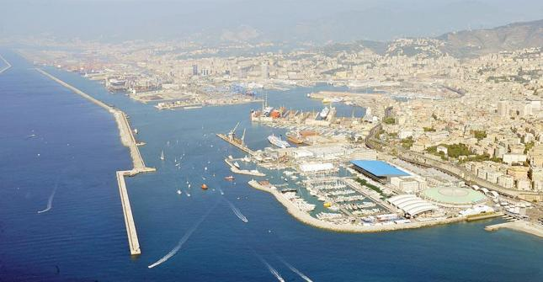
11. Nuova Diga Foranea: accelerare la realizzazione
La nuova configurazione della diga vedrà un avanzamento a mare dell’attuale opera di circa 500 metri, per uno sviluppo di poco meno di 5 km, su fondali medi di 40 metri. Si tratta della più grande opera portuale mai realizzata in uno scalo italiano negli ultimi decenni.
Il bando di gara per la progettazione della nuova diga foranea del porto di Genova è stato pubblicato il 16/11/2018.
Nella prima fase il progettista dovrà individuare almeno tre soluzioni alternative elaborando per ciascuno di esse un piano di fattibilità tecnico-economica.
Al termine della prima fase di progettazione, l’AdSP del Mar Ligure Occidentale attiverà il Dibattito pubblico in un ottica di trasparenza, informazione e partecipazione democratica ai processi decisionali, ma soprattutto per evitare l’insorgere di forme di contrasto all’opera.
Caratteristiche dell’opera | Lunghezza 5 km Fondali 40 m
Stato dell’opera | Studio di fattibilità
Costo dell’opera | 800 mln€ + 13,5 mln€ per la progettazione
Termine previsto di completamento | n.d.
Fabbisogno finanziario | 300 mln€

Slide 22
12. ANSFISA
Tra le novità del "Decreto Genova" c’è l’istituzione, dal 1° gennaio 2019, dell’Agenzia nazionale per la sicurezza delle ferrovie e delle infrastrutture stradali e autostradali (ANSFISA), con il compito di garantire la sicurezza del sistema ferroviario nazionale e delle infrastrutture viarie (art. 12 co. 1). L’Agenzia ha sede a Roma presso il MIT ma potranno esserci articolazioni territoriali di cui una, con competenze riferite in particolare ai settori delle infrastrutture stradali e autostradali, con sede proprio a Genova.
La scelta di Genova come sede dell’articolazione territoriale dell’agenzia appare non solo tempestiva ma anche ideale, data la sua posizione baricentrica in un’area strategica per la logistica portuale e retroportuale del più importante scalo nazionale. Inoltre, potranno esserci ricadute occupazionali importanti per la dotazione organica degli uffici.
Inoltre, la città possiede le competenze scientifiche, accademiche e tecniche, con un consolidato know-how trasportistico per garantire l’efficacia delle misure e delle iniziative tese a migliorare i livelli di sicurezza di persone e mezzi sulle reti stradale e autostradale.
Sono i corso presso il MIT le selezioni per le unità di personale che dovranno essere collocate presso la sede di Genova, circa 15.
E proprio da Genova, che ha pagato lo scotto più alto gli errori del passato, nasce una proposta per migliorare la sicurezza su tutta la rete autostradale del Paese.

Slide 23
12. ANSFISA
Quello che è emerso nelle ultime settimane in Liguria, da quando sono iniziati i monitoraggi a tappeto su autostrade e gallerie, è l’incapacità di programmare la gestione dell’emergenza nelle emergenze: quando i controlli o gli incidenti obbligano a chiudere tratti autostradali, bisogna poter mobilitare squadre di pronto intervento per il soccorso immediato alle persone e ai mezzi, in modo da ridurre gli effetti negativi dell’emergenza per le persone, la rete e i mezzi.
Le squadre proposte dovrebbero essere di 3 tipi:
1. Pronto intervento stradale per istituire in velocità bypass e percorsi alternativi in caso di chiusura di tratti.
Le squadre devono poter contare su autogru pronte ai caselli per spostare velocemente i mezzi pesanti in caso di ribaltamenti;
2. Pronto intervento ambientale per intervenire d’urgenza in caso di incidenti con sversamenti di materiali pericolosi, sollevando i Vigili del Fuoco da questo ulteriore gravoso compito;
3. Pronto intervento viaggiatori in caso di lunghe code in condizioni ambientali estreme, in coordinamento con la Protezione Civile, per alleviare i disagi di chi viaggia
Criticità:
Apertura della sede di Genova in tempi rapidi

Slide 24
Sottoscrizione del documento

